Slide 1
CQG：Confused Question Generation
定义：易错题指难度不大，但是正确率低的题
题目的难度可以由模型来判断，但是学生的犯错特性需要后训练的学习
我的开源仓库：https://github.com/iPhone38/CQG.git

Slide 2
Data Preparation And Training
Foundation LLM
基座模型：精通教育知识
Pretrained
(Question，Answer，Response，Grade）学生的错题记录
Pretrained LLM
预训练模型：学习了大量学生易错题的特征
SFT
(Question，Answer，Response，Grade）学生的做题记录
SFT LLM
微调练模型：能够准确预测不同年级学生回答该问题的准确率

Slide 3
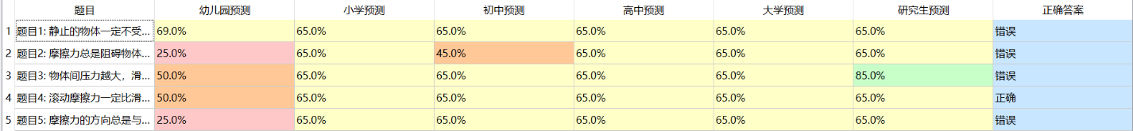
Wolk Flow：问题生成 + 易错问题过滤
生成xxx领域的易错题
题目1：静止的物体一定不受摩擦力作用。
答案：错误
解析：容易错误认为静止物体没有相对运动趋势就不受摩擦力，实际上静摩擦力可以存在于相对静止但有运动趋势的物体间。
…
题目n：摩擦力总是阻碍物体的运动。
答案：错误
解析：容易忽略摩擦力也可以是动力（如人走路时地面提供的静摩擦力），并非总是阻碍运动。
…
Pretrained LLM
generate prompt
SFT LLM
predictionprompt
filter：根据考生水平过滤出易错题
易错题

Slide 4
当前进度：实现基本工作流
后续工作：学生数据收集 + 训练微调

Slide 5
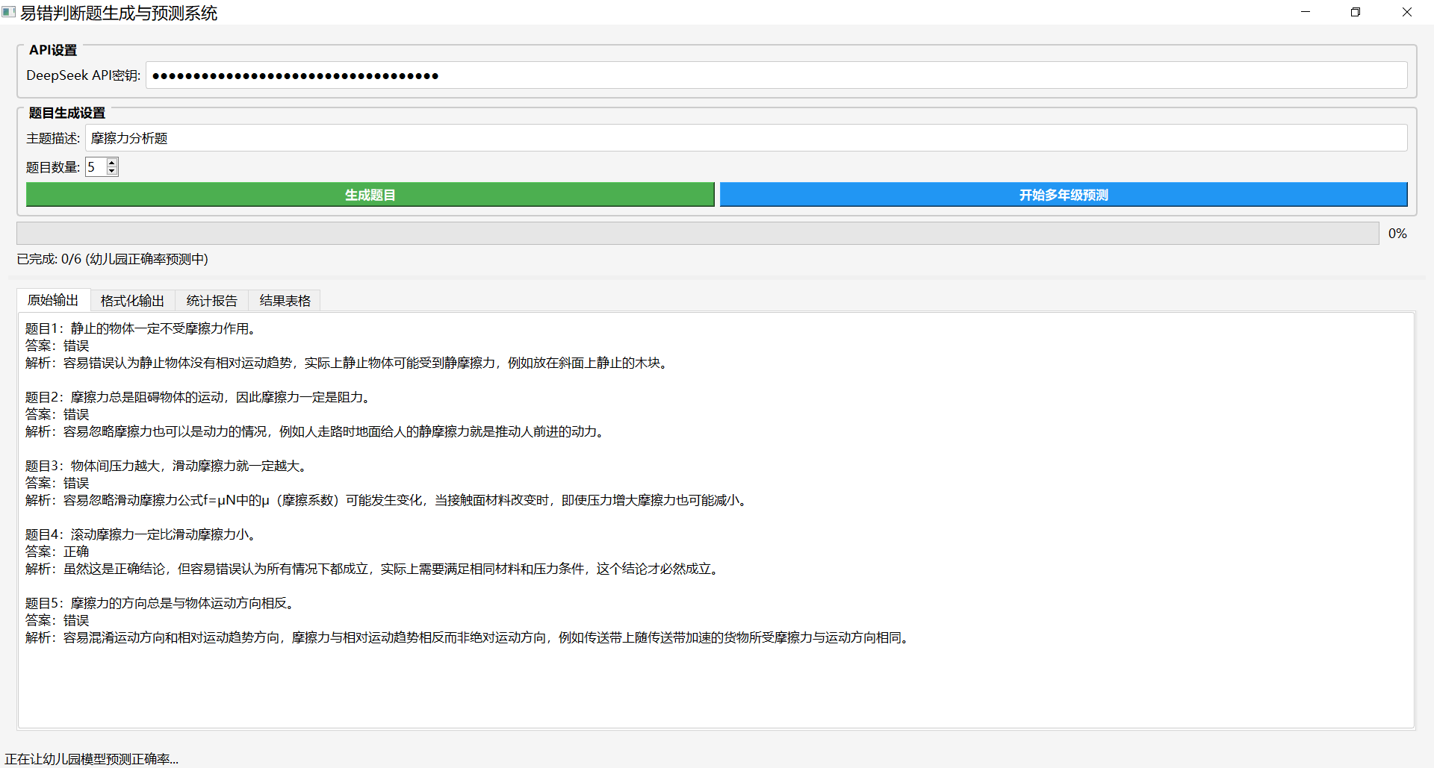

Slide 6
